Slide 1




《web前端基础》
模块二
电商网站二级页面内容版块制作

Slide 2
思维导图
任务1 商品详情版块的结构搭建与样式设置
商品详情页制作
任务2 关联推荐版块的结构搭建与样式设置
任务3 导航区的结构搭建与样式设置
模块二 电商网站二级页面内容版块制作
任务1 购物车版块框架搭建
购物车版块的制作
任务2 购物车版块美化
电商网站的表单制作
任务1 电商网站表单设计与优化

Slide 3
1
商品详情页制作
目录
CONTENTS
2
购物车版块的制作
3
电商网站的表单制作

Slide 4
项目四 商品详情页制作

Slide 5

项目背景
商品详情页做为电商网站中最重要的页面，同时也是电商网站中流量最大的页面，商品详情页的好坏直接影响着商品的转化率，所以制作一个优秀的商品详情页能帮助电商网站提高商品转化率，这也是电商网站最重要的一点。

Slide 6
研究内容
在电商网站中，商品详情页是非常重要的一个页面，每一次交易用户都要浏览商品详情页，本章节主要介绍电商网站的商品详情页制作。主要研究内容如下：
商品详情页板块的结构搭建与样式设置
关联推荐板块的结构搭建和样式设置
导航区的结构搭建和样式设置

Slide 7
学习目标
知识目标
技能目标
素养目标
1.了解盒子模型的基础知识；
2.认识常规流的基础知识；
3.了解CSS浮动的相关知识；
4.认识CCS中的选择器。
1.掌握盒子模型的使用方式；
2.掌握常规流相关样式属性设置；
3.掌握使用CSS的选择器方法；
4.掌握CSS中的浮动运用技巧。
1.培养学生分析问题、解决问题的工作能力；
2.锻炼学生的动手开发代码的能力。

Slide 8
任务二
关联推荐版块的结构搭建和样式设置

Slide 9

预备知识
一、CSS的选择器
CSS最大的作用是将一种样式加载在多个标记上，也可以应用于特定的HTML元素，通过选择器选中网页文档的某些标记，并将这些标记进行相应样式的设置，达到设计者对网页外观的显示要求。

Slide 10
预备知识
标签选择器
类选择器
通用选择器
常用
选择器
ID选择器
兄弟选择器
属性选择器
子元素选择器
后代选择器

Slide 11
预备知识
（一）标签选择器
标签选择器也叫元素选择器、类型选择器，是指用HTML标签名称作为选择器，按标签名称分类，为页面中某一类标签指定统一的CSS样式。其基本语法格式如下：

Slide 12
预备知识
（二）类选择器
类选择器可以为元素对象定义单独或相同的样式，它允许以一种独立于文档的方式来指定样式。类选择器使用“.”（英文圆点）开头进行标识，后面紧跟类名，其样式定义的基本语法格式如下：
使用类选择器的语法格式为：

Slide 13
预备知识
（三）ID选择器
ID选择器类似于类选择器，在使用时匹配HTML元素的id属性值，ID选择器使用“#”进行标识，后面紧跟id名，其样式定义的基本语法格式如下：
使用ID选择器的语法格式为：

Slide 14

预备知识
（四）属性选择器
属性选择器是CSS3选择器，可以对带有指定属性的HTML元素进行样式设置，其定义样式的基本语法格式有以下两种：

Slide 15
预备知识
（五）后代选择器
后代选择器又称为包含选择器，可以选择作为某元素后代的元素，当HTML标记发生嵌套时，内层标记就成为外层标记的后代。其样式定义的基本语法格式如下：

Slide 16
预备知识
（六）子元素选择器
子元素选择器只能选择作为某元素子元素的元素，子选择器使用了大于号（子结合符），其语法格式如下：

Slide 17
预备知识
（七）兄弟选择器
兄弟选择器也叫做相邻选择器，可以用于选择紧接在另一元素后的元素，且二者有相同父元素，兄弟选择器使用了加号（+），其语法格式如下：

Slide 18
预备知识
（八）通用选择器
通用选择器类似于通配符，可以匹配所有可用元素，该选择器由一个星号表示，一般用于对网页上的所有元素进行样式设置，其语法格式如下：

Slide 19
实施准备
关联推荐版块结构搭建和样式设置的实施准备，需要先打开编码工具，导入上一节创建的mall项目，因为关联推荐版块属于商品详情页的一部分，所以直接在商品详情页的goodsdel.html文件中进行编码，另外继续使用goodsde.js脚本文件和goodsdel.css样式文件。

Slide 20
任务实施与分析
步骤1：关联推荐版块的结构搭建
关联推荐版块位于商品信息部分的下方，常用来推荐与当前商品有所关联的一些商品，比如用户想要买电脑，就可以向其推荐键盘、鼠标等配件，带动其他关联产品销量的同时，也能够提高客户的客单价。

Slide 21
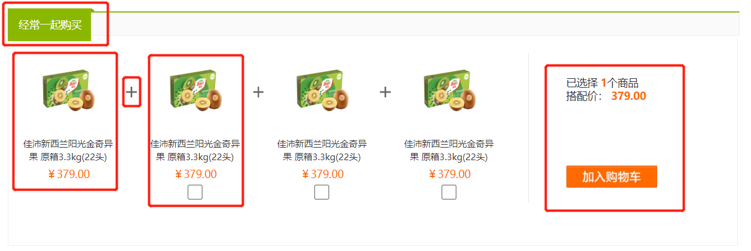
任务实施与分析
关联推荐版块的布局
标题模块
原商品模块
连接模块
关联商品模块
统计商品信息模块

Slide 22
任务实施与分析
步骤2：标题模块内容实现和样式设置
标题模块为带背景颜色的文字容器，使用<a>标签实现即可，代码如下：
观察图的展示效果，会发现标题模块的容器还需要设置字体颜色、行高、内边距、宽高、居中对齐等属性，CSS代码如下：

Slide 23
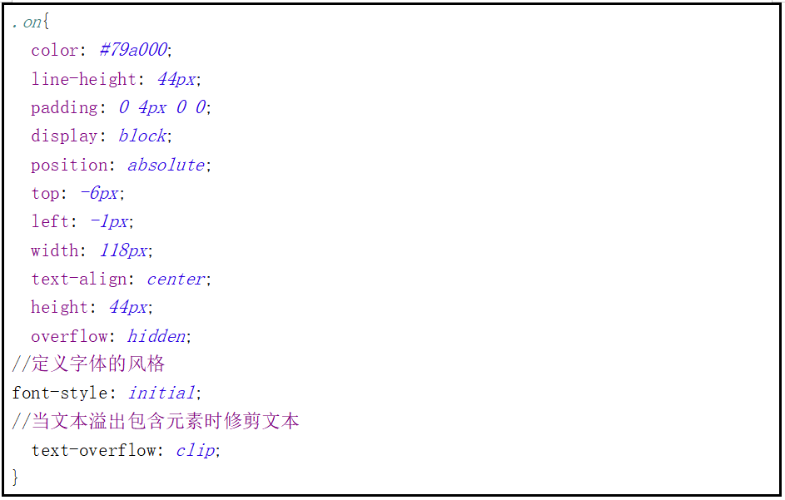
任务实施与分析

Slide 24
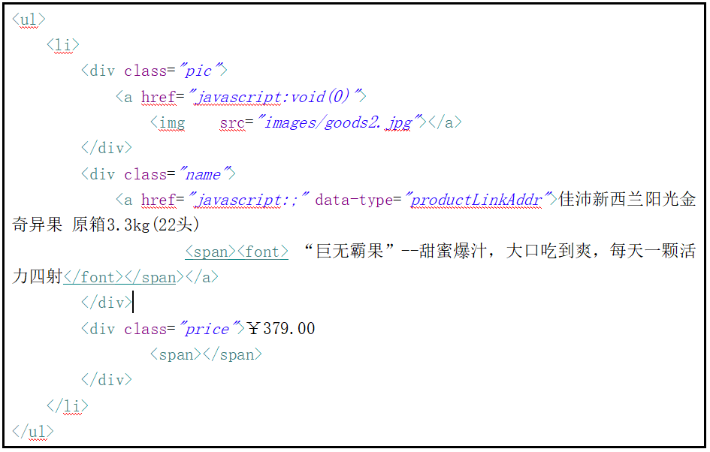
任务实施与分析
步骤3：原商品模块内容实现和样式设置
分析图的展示效果，可以发现要实现原商品模块内容，就需要先使用div整体布局，然后在父级容器中继续使用div布局出图片、标题、价格区域等内容，其内容实现代码如下：

Slide 25
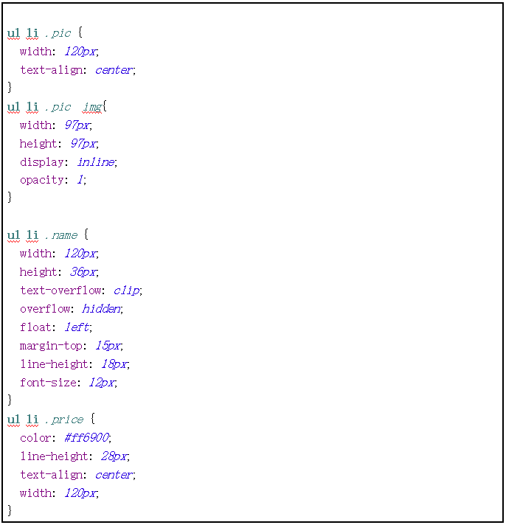
任务实施与分析
如果要实现图上的展示效果，还需要对展示样式进行设置，商品图片需要设置大小及居中对齐，标题需要设置大小、颜色、行高等，商品价格需要设置大小、颜色、行高及对齐方式等，CSS代码如下：

Slide 26
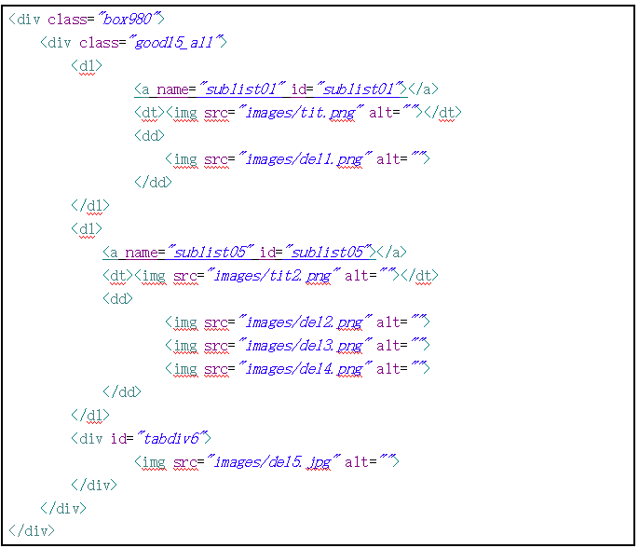
拓展知识
一、商品详情说明模块的页面实现
商品详情区域由商品详情和服务保障两部分组成，分别排列了多张描述图片，另外需要实现点击商品详情或服务保障标签跳转到相应位置，所以需要在第一张商品详情图和第一张服务保障图片之前使用<a>标签设置跳转的锚点，当用户点击跳转的标签时就可以在当前页面中跳转到相应的位置了，代码如下：

Slide 27


思考与总结
元素设置<float:left>后相较于正常文档流会有怎样的变化？请说出3种CSS的常用选择器。

Slide 28

能力提升
请同学们基于本节学习的知识，完成以下任务：
1.为图片添加边框和边距并浮动到文本的左侧；
2.使一篇文章的标题和图片浮动到文字都右侧。

Slide 29
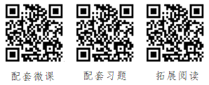
任务训练
扫码进入课程网站，获取对应任务单，阅读任务目标，根据任务步骤，完成拓展任务并提交。

Slide 30
《web前端基础》
感谢观看！

